Slide 1
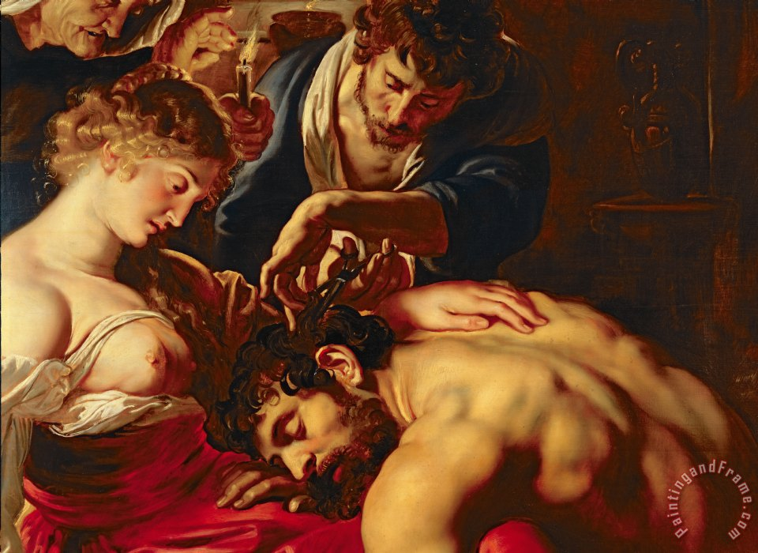
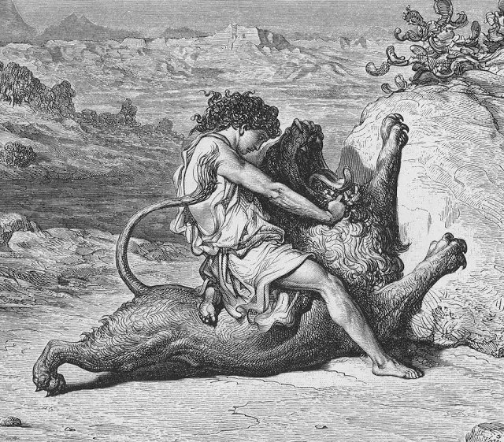
שמשון – גיבור או...?
רובנס, 1609
אלברכט דירר, 1497
Notes:
סיפור על אהבה וחושך, דרמה של סקס והתאבדות, מיתוס שעניינו ארוס (יצר החיים והמיניות) ותנאטוס (יצר התוקפנות והמוות): הניסוחים שונים, אבל כולם יכולים לשמש כותרת למחזור סיפורי שמשון במקרא (שופטים יג'-טז'). תחילת הסיפור, כזכור, בבשורת לידתו של שמשון לאשת מנוח, המשכו במערכת היחסים הבעייתית בין שמשון לאשה התמנית ובעימותים שהסתעפו ממנה עם הפלשתים, ולאחר אפיזודה קצרה עם הזונה מעזה מגיע הסיפור לשיאו בתיאור המפגש עם דלילה, האשה שאהב, המוביל בחוקיות, כמו-טרגית, אל מותו ההרואי במקדש דגון.
חז"ל במדרשים, מילטון בדרמה, רובנס ורמברנדט בציור, סן-סנס באופרה, ז'בוטינסקי ברומן, דה-מיל בסרט הוליוודי, לאה גולדברג, דוד אבידן, יהודה עמיחי ונתן זך בשירים ודוד גרוסמן בספרו "דבש אריות"

Slide 2
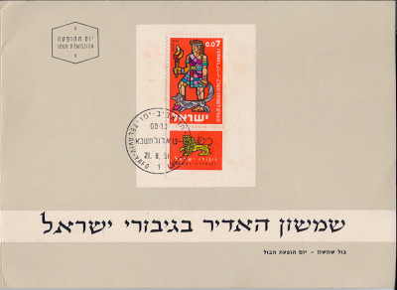
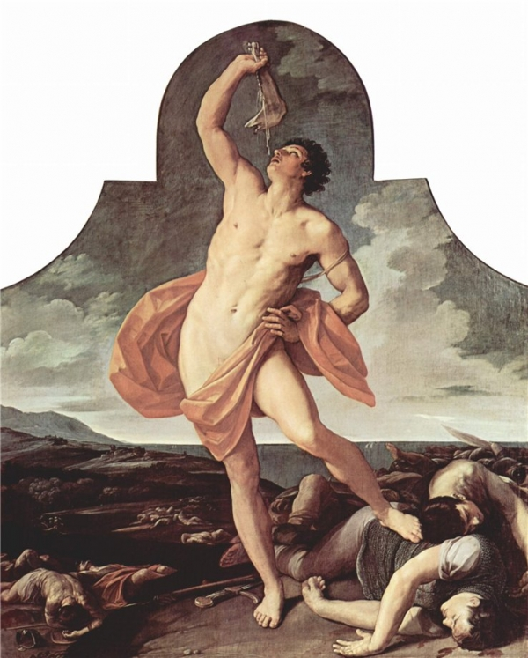
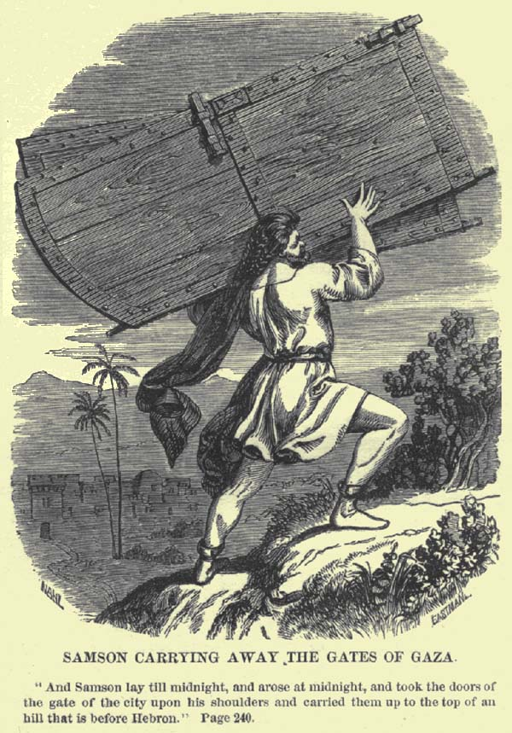
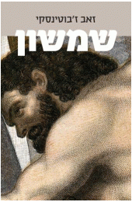
שמשון הגיבור
שמשון בסדרת הבולים 'מועדים לשמחה – 1961
גווידו רני,1612
וויליאם אנדרסון סקוט, 1858
Notes:
אם לדמויות בתנ"ך היה רייטינג, שמשון הגיבור היה בוודאי מהמובילים. מדובר בדמות שהטקסט התנכ"י ויצירות אמנות במהלך הדורות העניקו לה אפיון גופני מובהק (ראסטות, קומה אדירה, כתפיים רחבות, שרירים) וגם אפיון התנהגותי מובהק (מכונת הרג משומנת היטב, תחבולנית וערמומית, שכל מטרתה להכות באויבי ישראל, הפלשתים). ואי אפשר לשכוח כמובן את סופו של הסיפור - כה רומנטי, דרמטי וטרגי.
שמשון הוא דמות שבין תכונותיה השונות מתגלעים יחסים מתוחים - סתירה, ניגוד, מעבר חריף מתכונה לתכונה וכיוצא באלה. שמשון עומד בשני העקרונות האלה: שופט, נזיר אלוהים ולוחם החירות הלאומית, ועם זאת גם החזק מכל אדם העסוק למעלה מראש בפרשיות אהבים והוללות, במסעות נקמה פרטיים ובתחרויות של חידות
הרומן שמשון,(1919) אלגוריה מאת זאב ז'בוטינסקי, הגם שנכתב רוסית, נחשב בשעתו ליצירת מופת של הספרות העברית. ז'בוטינסקי שאף להציג את השקפותיו על חידוש פני האומה במסגרת עלילה ספרותית . משום כך הוא מציג גיבור, בעל גוף ענק, אך גם בעל כושר החלטה. שמשון של ז'בוטינסקי הוקסם מתרבותם הגבוהה של יוצאי איי הים הרחוקים, ורצה להנהיג גם בעם ישראל המפורד את אורחותיהם – נטייתם למשמעת וסדר, הצבאיות שלהם, יכולתם הטכנולוגית ועליצותם בשעות הפנאי. את הערכים הללו שם ז'בוטינסקי בפיו של שמשון המצווה על אחיו: "שימו עליכם מלך, למדו צחוק וקנו ברזל". נראה שהערצת שמשון את הפלשתים משקפת את עמדתו של ז'בוטינסקי כלפי התרבות האירופאית
במרכז הרומן עומדים דמותו של שמשון ויחסיו עם הפלישתים. ז'בוטינסקי ראה בשמשון גיבור ומנהיג טבעי שצמח בתקופה היסטורית קודרת אשר בה "אין מלך בישראל [ו]איש הישר בעיניו יעשה". המחבר רומז לאנאלוגיה בין תקופת השופטים לתקופת המנדט הבריטי ולמכשולים שהציבה אנגליה בדרך להקמת בית לאומי לעם ישראל בארץ ישראל.
על רקע נופי הארץ משורטטת ביד אמן דמותו של שמשון - הגיבור, השופט והנזיר. זהו נזיר מוזר המתמכר לקסמן של נשים פלישתיות; נהנתן המבלה בנעימים עם חבריו הפלישתים; קנא המשלח אש בשדות הפלישתים; גיבור הנושא את שערי עזה על כתפיו.
מעל הכל שמשון הוא תלמיד חרוץ הלומד את סוד כוחם של הפלישתים המציקים לאחיו בני שבט דן. וממקום כלאו הוא שולח מסר-צוואה לאחיו:
+ קיבצו ברזל
+ שימו עליכם מלך
+ לימדו לצחוק

Slide 3
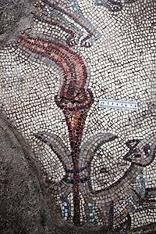
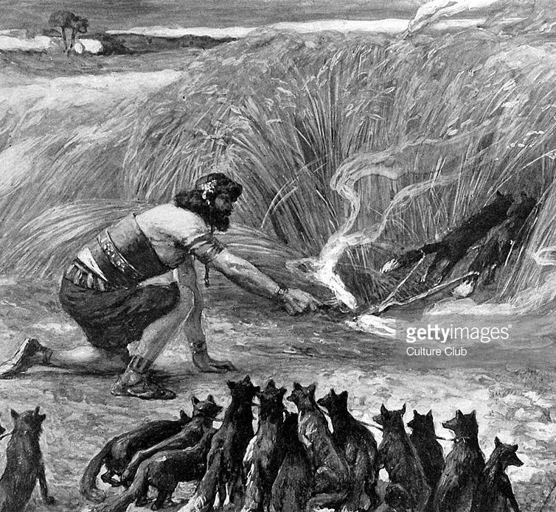
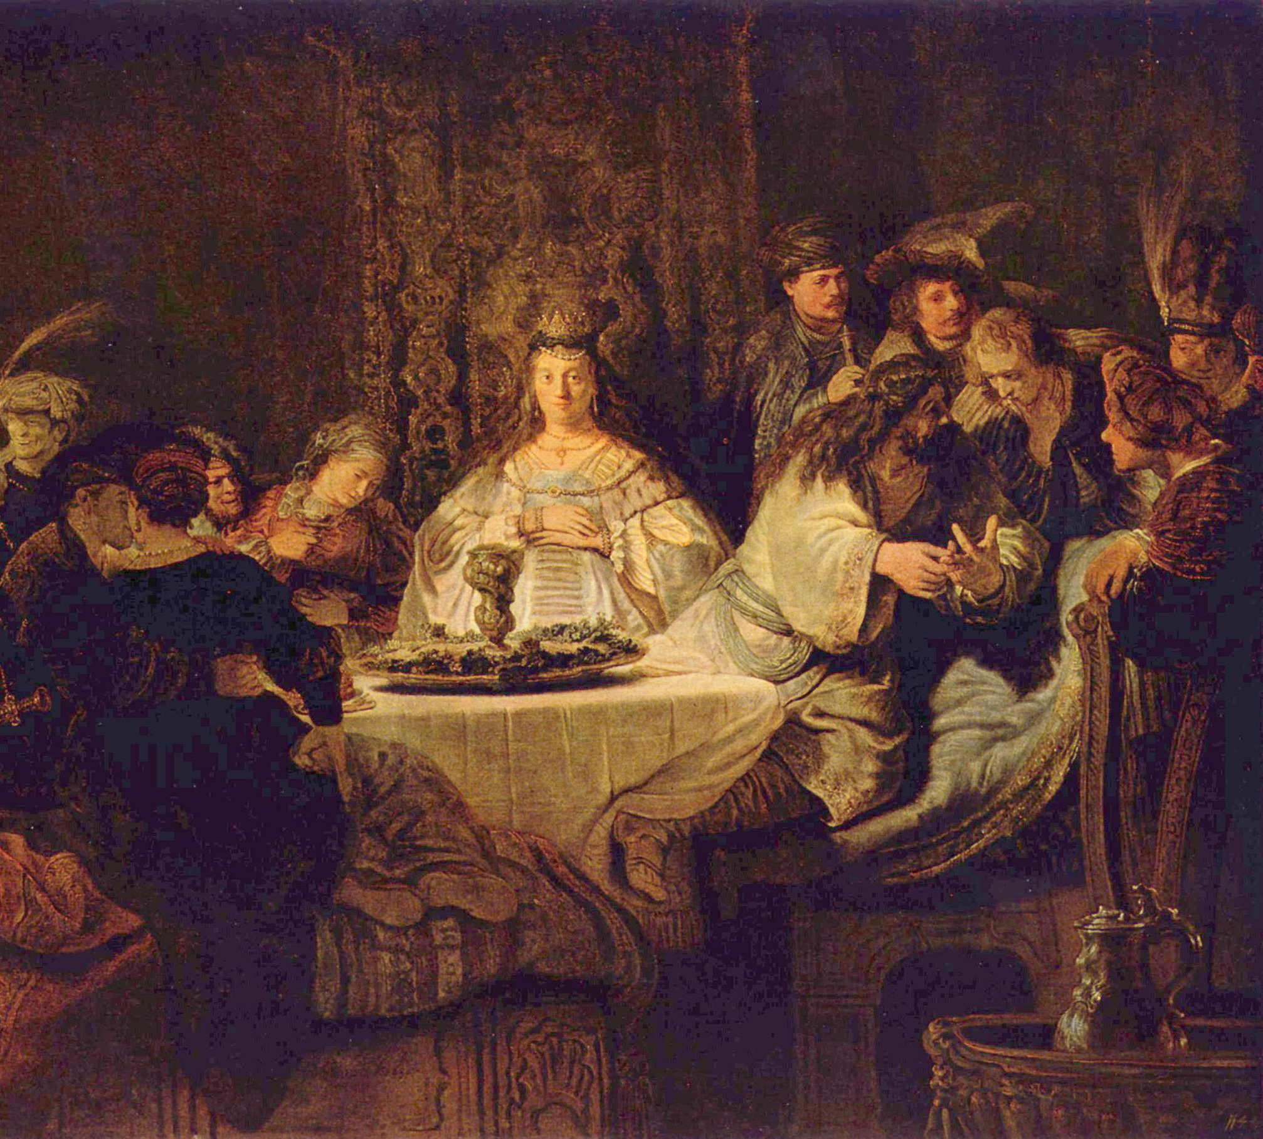
שמשון הערמומי
ג'יימס טיסו, המאה ה-19
רמברנדט – חתונת שמשון, 1638
פסיפס של שמשון הגיבור, חוקוק
Notes:
אם לדמויות בתנ"ך היה רייטינג, שמשון הגיבור היה בוודאי מהמובילים. מדובר בדמות שהטקסט התנכ"י ויצירות אמנות במהלך הדורות העניקו לה אפיון גופני מובהק (ראסטות, קומה אדירה, כתפיים רחבות, שרירים) וגם אפיון התנהגותי מובהק (מכונת הרג משומנת היטב, תחבולנית וערמומית, שכל מטרתה להכות באויבי ישראל, הפלשתים). ואי אפשר לשכוח כמובן את סופו של הסיפור - כה רומנטי, דרמטי וטרגי.
חידת שמשון היא חידה המופיעה בתנ"ך כחלק מסיפור עלילותיו של שמשון. את החידה חד שמשון במשתה חתונתו לשלושים אורחיו הפלשתים, בזה הלשון: "מֵהָאֹכֵל יָצָא מַאֲכָל וּמֵעַז יָצָא מָתוֹק" (ספר שופטים, פרק י"ד, פסוק י"ד). החידה מבוססת על חוויה פרטית של שמשון, שהרג אריה ולאחר זמן מצא בגווייתו דבורים ודבש. זהו גם פתרונה של החידה: "מַה מָּתוֹק מִדְּבַשׁ וּמֶה עַז מֵאֲרִי?" (ספר שופטים, פרק י"ד, פסוק י"ח) האריה הוא האוכל העז והדבש הוא המאכל המתוק. הפלשתים, שלא יכלו לנחש את פתרון החידה, סחטו אותו באיומים מאשתו, ששכנעה את שמשון לגלותו לה.
השערת כפל המשמעות במילה "ארי"
השערה שהיוותה בסיס לדיון נרחב הועלתה על ידי הפילולוג של השפות השמיות האנס באואר. באואר שיער שבעברית הקדומה התקיימה המילה "אֲרִי" במשמעות "דבש", לצד המשמעות ההומונימית הרגילה של "אריה"; המילה המשוערת נגזרה מהשורש אר"ה, המתייחס ללקיטה ואיסוף של פירות, מיצי פירות ועוד, כמו בשיר השירים ה, א: "אָרִיתִי מוֹרִי עִם בְּשָׂמִי אכלתי יערי עם דבשי...ההשערה מבוססת בין השאר על השוואה למילה ערבית דומה.‏לפי השערה זו, החידה הייתה חידת כפל לשון: הפותר נדרש למצוא מילה דו-משמעית שמובנה האחד הוא אוֹכֵל (טורף) עז ומובנה האחר הוא מאכל מתוק.‏ התשובה המקורית לחידה הייתה אפוא "ארי". יש הסבורים שגם תשובתם המקורית של הפלשתים בסיפור המקראי הייתה: "מה מתוק מארי ומה עז מארי?", כשכוונתם למובנים השונים של דבש ואריה, בהתאמה. בשלב מאוחר יותר המילה "ארי" במובנה כ"דבש" לא הייתה עוד מובנת כל צורכה והיא תוקנה ל"דבש", תיקון שגרם לשיבוש החידה.
סיפור השועלים: שמשון רצה לחזור לאשתו, אך גילה כי אביה נתנה לאחר. כדי לנקום, לכד שמשון 300 שועלים, קשר לפידים לזנבותיהם, שילחם בשדות פלשתים והבעיר את כל יבולם. הפלשתים נקמו על ידי שריפת האישה ואביה, וכתגובה הכה אותם שמשון "שׁוֹק עַל-יָרֵךְ". הפלשתים ביקשו לנקום ויצאו בכוח גדול כדי לתפוס את שמשון. כדי להימנע ממלחמה, הלכו שלושת אלפים מאנשי שבט יהודה להביא את שמשון אל הפלשתים. לאחר שהבטיחו לו שלא יפגעו בו אלא רק יעבירוהו לפלשתים, הניח להם שמשון לכבול אותו. לאחר שנמסר לידי הפלשתים, נמסו הכבלים מעל ידיו, והוא מצא לחי חמור והכה באמצעותה אלף פלשתים

Slide 4
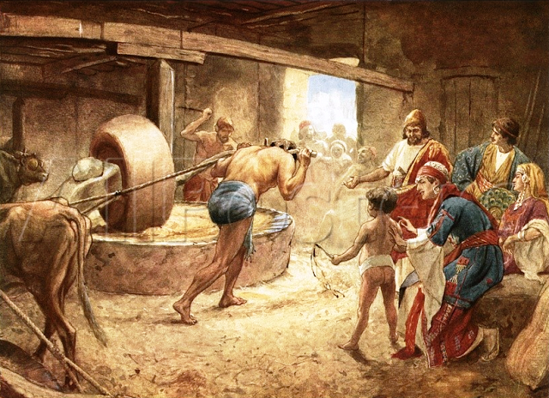
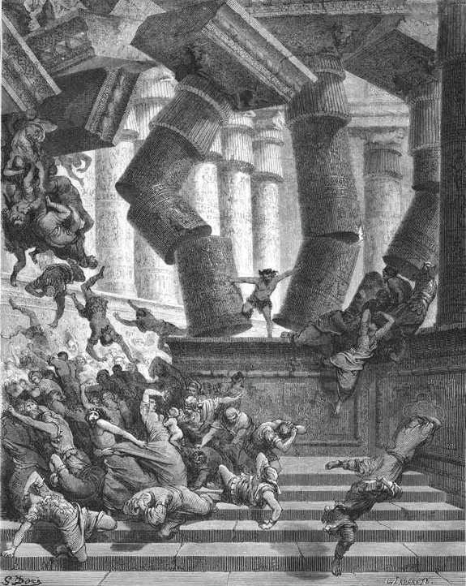
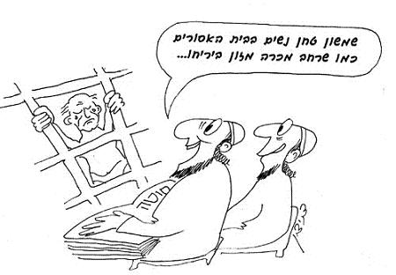
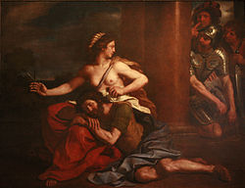
שמשון הטראגי
גוסטב דורה
וויליאם הול
גוארצ'ינו, 1654
Notes:
אם לדמויות בתנ"ך היה רייטינג, שמשון הגיבור היה בוודאי מהמובילים. מדובר בדמות שהטקסט התנכ"י ויצירות אמנות במהלך הדורות העניקו לה אפיון גופני מובהק (ראסטות, קומה אדירה, כתפיים רחבות, שרירים) וגם אפיון התנהגותי מובהק (מכונת הרג משומנת היטב, תחבולנית וערמומית, שכל מטרתה להכות באויבי ישראל, הפלשתים). ואי אפשר לשכוח כמובן את סופו של הסיפור - כה רומנטי, דרמטי וטרגי.
שמשון הוא דמות שבין תכונותיה השונות מתגלעים יחסים מתוחים - סתירה, ניגוד, מעבר חריף מתכונה לתכונה וכיוצא באלה. שמשון עומד בשני העקרונות האלה: שופט, נזיר אלוהים ולוחם החירות הלאומית, ועם זאת גם החזק מכל אדם העסוק למעלה מראש בפרשיות אהבים והוללות, במסעות נקמה פרטיים ובתחרויות של חידות
טוחן:בסיפורי התנ"ך מספרים את שקרה לשמשון ומלחמתו בפלשתים: "וַיֹּאחֲזוּהוּ פְלִשְׁתִּים וַיְנַקְּרוּ אֶת עֵינָיו וַיּוֹרִידוּ אוֹתוֹ עַזָּתָה וַיַּאַסְרוּהוּ בַּנְחֻשְׁתַּיִם וַיְהִי טוֹחֵן בְּבֵית הָאֲסוּרִים" (שופטים, טז; 1) ומה בדיוק טחן שמשון? אמר אחד התלמידים, רבי יוחנן שמו, ששמשון היה שוכב עם נשות הפלשתים בבית המאסר. שלשון טחינה בתנ"ך מתפרש כקיום יחסי מין כמשתמע בספר איוב: "תִּטְחַן לְאַחֵר אִשְׁתִּי וְעָלֶיהָ יִכְרְעוּן אֲחֵרִין" (איוב, לא; 10). מכאן, שפלשתים מסרו נשותיהם לשמשון כדי שיעבר אותן. הוסיף תלמיד אחר, רב פפא שמו, שהמציאות שנקרתה בפני שמשון תואמת פתגם עממי האומר: לאלכוהליסט מביאים יין, לעובד אדמה ירקות. כך שמשון שעסקי נשים לו הביאו לפניו את נשות פלשתים.
עוד הוסיף רבי יוחנן ואמר: גבר הנואף עם אחרות חזקה שאשתו נואפת עם אחרים, וזאת נלמד מהפסוק: "תִּטְחַן לְאַחֵר אִשְׁתִּי וְעָלֶיהָ יִכְרְעוּן אֲחֵרִין" ומציאות זו תואמת פתגם עממי האומר: הגבר עוסק בדלעת גדולה והאישה בדלעת קטנה – שניהם עסוקים במעשה דומה. (תלמוד בבלי, מסכת סוטה, דף י, עמוד א).
נוסח התלמוד כלשונו:
"ויהי טוחן בבית האסורים - א"ר יוחנן: אין טחינה אלא לשון עבירה, וכן הוא אומר: (איוב לא) תטחן לאחר אשתי, מלמד, שכל אחד ואחד הביא לו את אשתו לבית האסורים כדי שתתעבר הימנו. אמר רב פפא, היינו דאמרי אינשי: קמי דשתי חמרא - חמרא, קמי רפוקא גרידיא - דובלא. וא"ר יוחנן: כל המזנה - אשתו מזננת עליו, שנאמר: (איוב לא) אם נפתה לבי על אשה ועל פתח רעי ארבתי, וכתיב: תטחן לאחר אשתי ועליה יכרעון אחרין. והיינו דאמרי אינשי: איהו בי קארי, ואיתתיה בי בוציני".
ב'מילון הסלנג המקיף' של רוביק רוזנטל (כתר, 2005)
טחן - שגל: 'טחנתי אותה כל הלילה' (החמישיה הקאמרית)

Slide 5
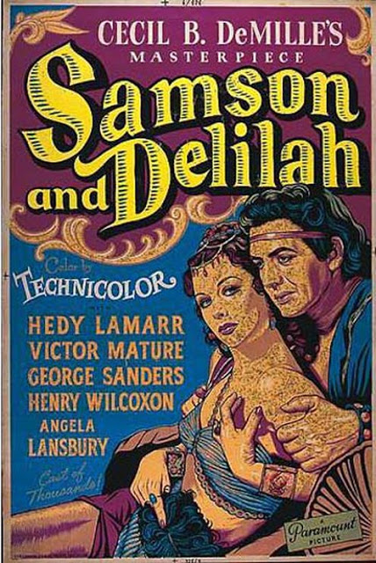
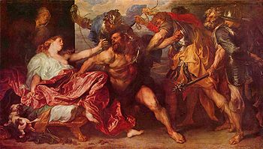
שמשון הרומנטי
הוליווד, 1949
ואן דייק, המאה ה-17
Notes:
שמשון הוא דמות שבין תכונותיה השונות מתגלעים יחסים מתוחים - סתירה, ניגוד, מעבר חריף מתכונה לתכונה וכיוצא באלה. שמשון עומד בשני העקרונות האלה: שופט, נזיר אלוהים ולוחם החירות הלאומית, ועם זאת גם החזק מכל אדם העסוק למעלה מראש בפרשיות אהבים והוללות, במסעות נקמה פרטיים ובתחרויות של חידות
בשנת 1949 עלה לאקרנים 'שמשון ודלילה' – האפוס התנ"כי שיצר הבמאי ההוליוודי הנודע ססיל בי. דה-מיל. הסרט התבסס במידה רבה על הרומן המפורסם שחיבר זאב ז'בוטינסקי, 'שמשון'. ספרו של ז'בוטינסקי נכתב במקור ברוסית ותורגם לעברית בידי ברוך קרוא (קרופניק) בשנת 1930. באותה שנה תורגם הספר גם לאנגלית בכותרת
Samson the Nazarite) שמשון הנזיר), וכך התוודע אליו דה-מיל.

Slide 6

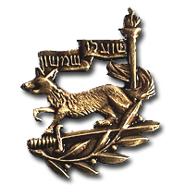
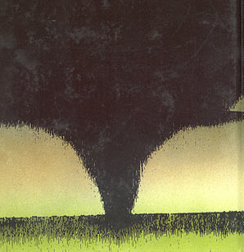
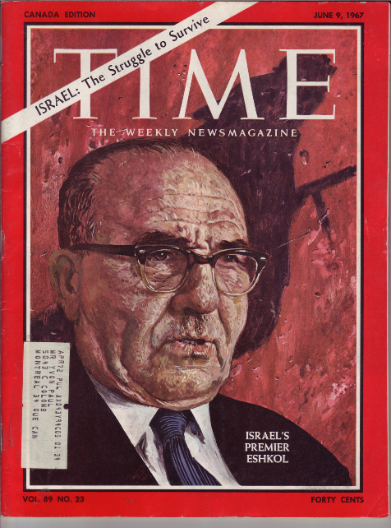
שמשון ה"צה"לי"
1948 – שועלי שמשון (סיירת הג'יפים של גבעתי)
לוי אשכול: 'שמשון דער נעבעכדיקער', שמשון המסכן
ברירת שמשון – המדיניות הגרעינית של ישראל
Notes:
בשל היותו של שמשון סמל לכוח, בחר בו אבא קובנר, ששירת כקצין חינוך בחטיבת גבעתי בתש"ח, והעניק את שמו ליחידת יחידת הג'יפים שועלי שמשון הייתה יחידה ממוכנת על גבי ג'יפים של צה"ל בתקופת מלחמת העצמאות.
". נקמת שמשון בפלשתים באמצעות 300 שועלים, העניקה לחטיבת גבעתי ולפיקוד דרום את סמלם - השועל.
ב-1 באוגוסט 1948 ביקר המלחין מרדכי זעירא את אנשי היחידה. אורי אבנרי, מלוחמי היחידה, כתב באותו ערב את מילות שיר וזעירא הלחינו‏^{[1]}. השיר התפרסם בביצועה של שושנה דמארי. הוא נפתח בשורות:
ארבעה, ארבעה על הג'יפ הדוהר
ובוקע השיר מן הלב,
והשביל בדרכם מרקד ומזמר,
זה השביל המוביל אל אויב.
"שמשון דער נעבעכדיקר" שמשמעותו המילונית היא "שמשון המסכן". את הביטוי הזה המציא אשכול כשהוטל על עזר ויצמן לצאת לוושינגטון ולשכנע את הממשל לספק לישראל מטוסי פאנטום. עזר שאל: כיצד אציג את ענייננו? שישראל חזקה (ולכן ראויה להיות בת ברית של ארצות הברית) או ישראל חלשה ולכן זקוקה לפנטומים.
על כך השיב לו אשכול בפסוק שלמעלה. נעבעך ביידיש זה מסכן, עלוב, ביש מזל. אך בקריצת עין משמעות המילה מישהו שעושה עצמו ככזה ואת הצרוף הזה ביקש אשכול להעביר. להיות "שמשון הגיבור" - אך להתנהג כחלש ואומלל. אשכול, שלמרות הבדיחות עליו ידע היטב את כוחה האמיתי של מדינת ישראל, התכוון ליצור אסטרטגיה של הטעיה, שתוליך שולל גורמים מחוץ לישראל, באופן שיאפשר - כמאמר פתגם גרמני אחר – "לרקוד על שתי חתונות": גם לנהוג בפועל ובשטח בצורה אלימה וכוחנית, וגם לזכות באהדת חלקים מן העולם, הנתונה פעמים רבות לחלש, ל"אנדרדוג".
לתרחיש שבו תשתמש ישראל בנשק גרעיני בהימצאה על סף השמדתה הפיזית ובמצב שאין לה מה להפסיד, ניתן השם "ברירת שמשון" - סוג של נקמה על סמך דוגמת שמשון הגיבור התנ"כישלפת את עמודי מקדש האל דגון ומספר הפלשתים שהרג במותו היה רב יותר מאשר בחייו, בקוראו: "תמות נפשי עם פלשתים".
על כן, משקלו העיקרי של הנשק הגרעיני הוא ההרתעה - הן כנגד מדינות האויב והן כנגד מעצמות העל. קיומו של נשק מסוג זה והחשש שישראל תעשה בו שימוש אמור למנוע ממדינות ערב להשתמש בכוחן הקונוונציונלי העודף נגד ישראל. בנוסף, על פי הערכות, השתמשה ישראל באיום של הפעלת הנשק הגרעיני שלה בעת מלחמת יום הכיפורים כדי לקבל סיוע צבאי ומדיני מארצות הברית.‏ יש טענות שישראל עשתה שימוש באיום כזה גם בעת מלחמת המפרץ

Slide 7
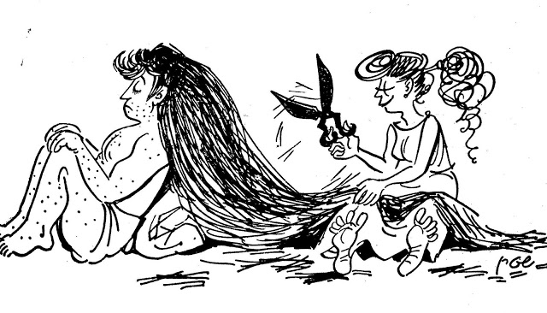

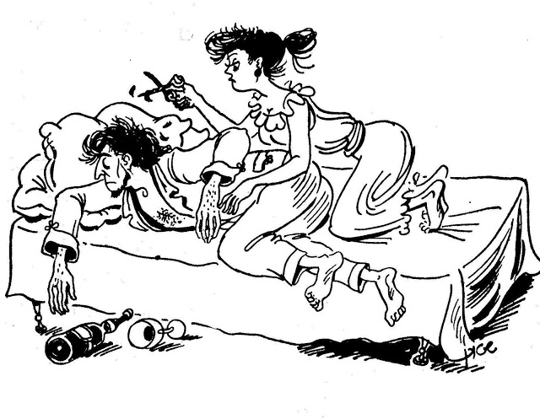
שמשון הטראגי - קומי
להקת פיקוד צפון 1960
יוסי שטרן, 1957
Notes:
אם לדמויות בתנ"ך היה רייטינג, שמשון הגיבור היה בוודאי מהמובילים. מדובר בדמות שהטקסט התנכ"י ויצירות אמנות במהלך הדורות העניקו לה אפיון גופני מובהק (ראסטות, קומה אדירה, כתפיים רחבות, שרירים) וגם אפיון התנהגותי מובהק (מכונת הרג משומנת היטב, תחבולנית וערמומית, שכל מטרתה להכות באויבי ישראל, הפלשתים). ואי אפשר לשכוח כמובן את סופו של הסיפור - כה רומנטי, דרמטי וטרגי.
שמשון הוא דמות שבין תכונותיה השונות מתגלעים יחסים מתוחים - סתירה, ניגוד, מעבר חריף מתכונה לתכונה וכיוצא באלה. שמשון עומד בשני העקרונות האלה: שופט, נזיר אלוהים ולוחם החירות הלאומית, ועם זאת גם החזק מכל אדם העסוק למעלה מראש בפרשיות אהבים והוללות, במסעות נקמה פרטיים ובתחרויות של חידות
שיר שמשוני נוסף פרי עטו של דן אלמגור הוא 'בלחי חמור', שאותו הלחין אמיתי נאמן בשנת 1960 לתכנית 'הנשק הסודי' של להקת פיקוד צפון. השיר עוסק ברב"ט שמשון בן מנוח שלקח באפסנאות את הנשק הסודי – לחי חמור טרייה.

Slide 8
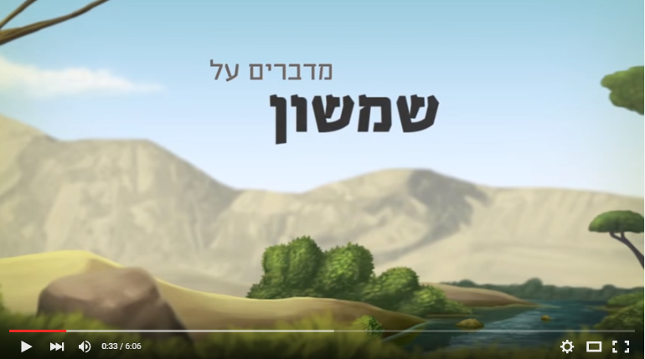
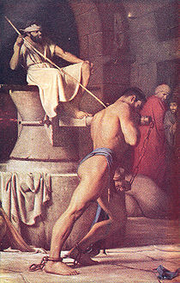

שמשון - פסיכואנליזה
"מדברים על שמשון",
קרל בלוך, המאה ה-19
Notes:
שמשון הוא דמות שבין תכונותיה השונות מתגלעים יחסים מתוחים - סתירה, ניגוד, מעבר חריף מתכונה לתכונה וכיוצא באלה. שמשון עומד בשני העקרונות האלה: שופט, נזיר אלוהים ולוחם החירות הלאומית, ועם זאת גם החזק מכל אדם העסוק למעלה מראש בפרשיות אהבים והוללות, במסעות נקמה פרטיים ובתחרויות של חידות
נדב אמבון סרטון גמר בחוג לאנימציה של האקדמיה לאמנות בצלאל. כותרת הסרטון היא 'מדברים על שמשון'. סרטון אנימציה דוקו-מקראי.
דמותו של שמשון, נגעה בחייהם של ארבע דמויות שמספרות על המפגש איתו בסדרת ראינות.
על נקמה, גבורה, רומנטיקה ואובדן.
גרוסמן מאמץ את גישתו של דר' אילן קוץ, שהציע פרשנות פסיכואנליטית לסיפור. על פי קוץ, בשורש "הרומנס המשפחתי" של שמשון נעוצה בגידתה של אשת מנוח באשה (נסיבות לידה מפוקפקות, מלוות בסימן שאלה בדבר אבהותו של מנוח), ושמשון נדחף לבצע מחדש בחייו שלו את סיפור הנבגדות של אביו, וכך מוצא עצמו שוב ושוב בזרועותיהן של נשים בוגדניות. דחף הרסני זה מיתרגם בתחילה לפרצי אלימות נגד הפלשתים, ומתגלגל בסופו של חשבון להרס-עצמי ששיאו במעשה ההתאבדות. גרוסמן הופך את שמשון המקראי מגיבור צעיר ואלים, בעל גבריות מתפרצת ו"עודפת", לילד אבוד ובלתי מובן, בעל נפש של אמן.
ושוב – הטוחן: כשם ששמשון עצמו נהרה בחטא (ע"י "מלאך" שאולי בכלל היה פלישתי?) כך גם סופו לתת שירותיו לנשות הפלישתים.

Slide 9
שמשון:
מחבל-מתאבד או גיבור טראגי מונע דתית?
שופטים פרק טז
כח וַיִּקְרָא שִׁמְשׁוֹן אֶל-יְהוָה, וַיֹּאמַר: אֲדֹנָי יְהוִה זָכְרֵנִי נָא וְחַזְּקֵנִי נָא אַךְ הַפַּעַם הַזֶּה, הָאֱלֹהִים, וְאִנָּקְמָה נְקַם-אַחַת מִשְּׁתֵי עֵינַי, מִפְּלִשְׁתִּים. ל וַיֹּאמֶר שִׁמְשׁוֹן, תָּמוֹת נַפְשִׁי עִם-פְּלִשְׁתִּים, וַיֵּט בְּכֹחַ, וַיִּפֹּל הַבַּיִת עַל-הַסְּרָנִים וְעַל-כָּל-הָעָם אֲשֶׁר-בּוֹ; וַיִּהְיוּ הַמֵּתִים, אֲשֶׁר הֵמִית בְּמוֹתוֹ, רַבִּים, מֵאֲשֶׁר הֵמִית בְּחַיָּיו.
גוסטב דורה
Notes:
1. גרוסמן מתאר את שמשון כמחבל-המתאבד הראשון, אולם תולה זאת בילדותו:
שמשון הוא המחבל-המתאבד הראשון, או בלשונו של גרוסמן "המתאבד-הרוצח הראשון" (עמ' 134). גרוסמן הופך את רוצח-ההמונים הזה לילד בודד, גלמוד, עצוב, ואף ל"אמן" לא מובן (עמ' 87). כמובן שילד כזה אינו נתפס כאחראי פוליטית למעלליו.
בביקורת על הספר, אומר דויד פישלוב:
ההתייחסות להתאבדות-הנקמה של שמשון כמודל מבשר של המחבלים-המתאבדים ברחובותינו (עמ' 134) נאמרת אמנם בלשון זהירה, אבל תורמת לטשטוש הבדל עמוק בין נקמת-התאבדות כמוצא אחרון ויחיד של מי שעיניו נוקרו והוא הפך מושא לעינויים וללעג, לבין שימוש במתאבדים-מתפוצצים כטקטיקה לגיטימית ומואדרת בעימות לאומי.
עמרי ניצן, מפיק ההצגה שמשון ודלילה: סיפור מקראי, בלגיה, 2009: ניצן: "הסיפור ההיסטורי של שמשון מספק לנו אלגוריה עקיפה ודרך להבין את התקופה העכשווית שבה אנו חיים. כמשל, הסיפור התנ"כי משמש לנו מראה לאפשרויות שיכולות להיות לנו בעתיד".
"שמשון ודלילה זה סיפור אהבה עם קונוטציה פוליטית וסוף מפתיע: שמשון המדוכא והמושפל איבד את כוחו הפיזי והמנטלי, ומתוך זעם ותסכול הורג את עצמו ואת כל האנשים מסביבו. בארץ קוראים לשמשון 'גיבור' אך הוא בנקל יכול להיחשב שאהיד".
ניזאר זועבי: "סיפורי ההיסטוריה הם אירוניים. לפני מותו של שמשון הוא זעק 'תמות נפשי עם פלשתים', ואז הוא ביקע את עמודי המגדל שקרסו והרגו אותו יחד עם הפלשתים".
2. היו שכתבו שמשון האיש שזכה לעמדה דתית מיוחדת, נזיר אלוהים, מי שבתוכו מתקיים מאבק איתנים בין כוחות ארציים של פיתוי לבין הכוח הדתי הנשגב. דמות זו של שמשון עולה מ"מעשה שמשון" יצירתו הראשונה של רמח"ל (רבי משה חיים לוצאט)[8], שעוקבת אחרי דמותו התנ"כית של שמשון ועל מאבקיו ביצרים ובתשוקה. כך גם שירו של נתן זך: "את שערו של שמשון מעולם לא הבנתי / הכוח הרב הגנוז בו, חשאיותו הנזירית".
שמשון היה שופט עשרים שנה. בשום מקום לא מוזכר שמשון כמנהיג צבאי. לא מוזכרת עבודת הנהגה, שיפוט, עם. שמשון הוא איש הכוח לכל הדרך. כאיש רב כוח, את כל הפעולות שלו עשה לבדו. הוא אלים באופן קיצוני. אך מכותיו לא הביאו את הישועה ורק היו פתיחה לשרשרת של התנגשויות בין ישראל לפלשתים, שתסתיים בניצחון הישראלים, רק בימי המלך דוד. ספר שופטים מצגי אותו כגיבור שהכזיב. רק הפסוק האחרון בעניינו, ורק אחרי מותו מזכה אותו הכתוב במעמד שופט'.

Slide 10
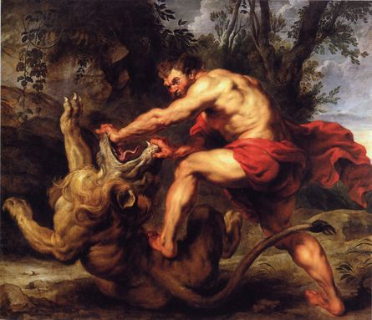
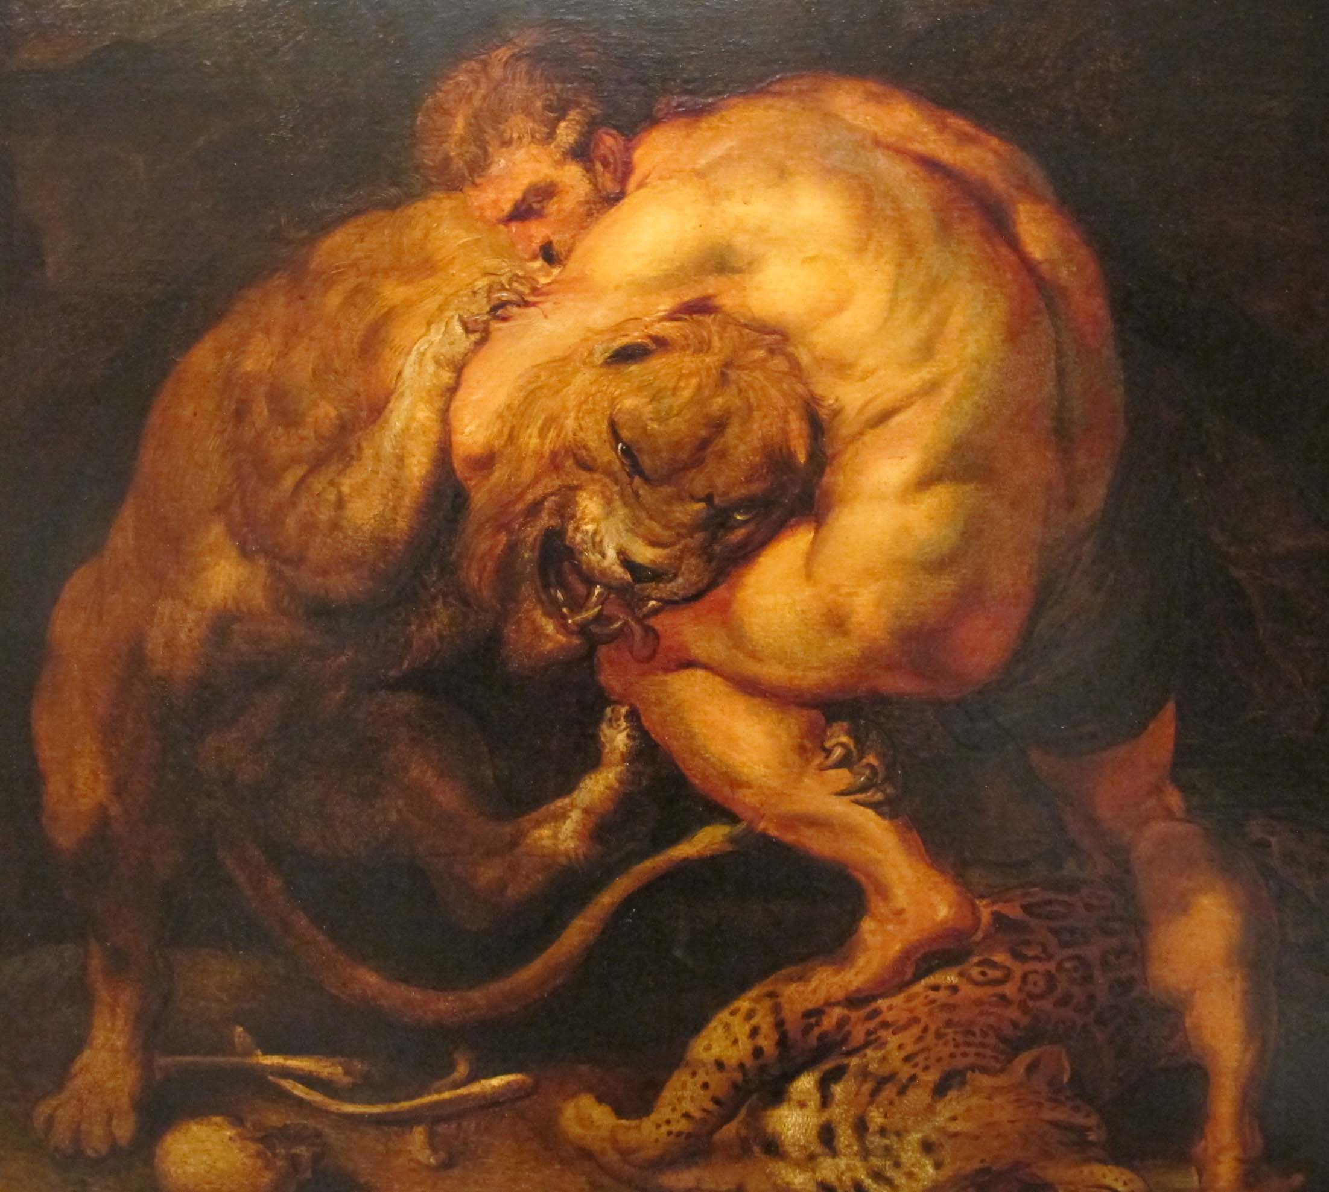
מי אתה, שמשון?
שמשון והאריה, רובנס
הרקולס נלחם באריה, רובנס
Notes:
סיפורי שמשון מכילים מוטיבים רבים: סיפורים עממיים על גיבור פלא בעל כוחות מאגיים הקשורים בשער הראש ובנזירות; פתגמי חכמה וחידות; התבוננות פסיכולוגית בטבע האדם, אויב הפלשתים ואהוב בנותיהם, גיבור שאינו עומד בפני דמעות אשה ואשה הבוגדת באהובה למען בצע כסף[14].
שמשון הגיבור, איש רב כוח, נוטה להסתכסך, מחבל תחבולות, שנפל בידי אשה, מזכיר את דמותו של הרקלס היווני, השוואה שכבר אובזביוס, מאבות הכנסיה הצביע עליה. ביסודו של הדמיון מונח סוג מסויים של סיפורים עממיים פשוטים, המביעים את התפעלותם של הבריות מכוח גופני בלתי רגיל, האוהב נשים ונופל ברשתן. דמות ו זכתה לפיתוח במיתוסים שונים, כך גם גלגמש השומרי וחברו אֶנכְּדוּ וכן הגיבור האיסלנדי גרטיר, שבו עוסקת הסאגה "גרטירסאגה" (Gertitsaga).
למוטיב שערותיו של שמשון נמצאו מקבילות בדמותו של ניסוס מלך מגארה. הפיתוח המיוחד שדמותו של האיש החזק זכתה לו במקרא חל בכיוון הדתי. את שמשון מפעמת רוח ה'; השפעת האל על פעולותיו מודגשת וכוחו המופלג נובע באופן פיסי ממש כתוצאה מנזירותו'.
שמשון היה שופט עשרים שנה. בשום מקום לא מוזכר שמשון כמנהיג צבאי. לא מוזכרת עבודת הנהגה, שיפוט, עם. שמשון הוא איש הכוח לכל הדרך. כאיש רב כוח, את כל הפעולות שלו עשה לבדו. הוא אלים באופן קיצוני. אך מכותיו לא הביאו את הישועה ורק היו פתיחה לשרשרת של התנגשויות בין ישראל לפלשתים, שתסתיים בניצחון הישראלים, רק בימי המלך דוד. ספר שופטים מצגי אותו כגיבור שהכזיב. רק הפסוק האחרון בעניינו, ורק אחרי מותו מזכה אותו הכתוב במעמד שופט'.
תקציר
המאמר מציג מקבילות מפתיעות בין סיפורי שמשון וסיפור ההתנחלות של שבט דן ובין אגדות של גויי הים האיגאים. מנקודות הדמיון הרבות מסיק כותב המאמר כי שבט דן מקורו בשבט הדנאים הפלישתי אשר נדד צפונה והחליט להצטרף לשבטי ישראל. מסורותיו של שבט זה נכנסו לתוך הסיפור בהמקראי.
ההקבלה בין סיפורי שמשון לסיפורי גויי הים האגאי
מחבר: ע. מרגלית
חוקרים רבים חזרו ועמדו על העובדה כי בסיפור שמשון שבתנ"ך ניכרת בעליל הקבלה לסיפור האיגאי. ואמנם, בבואנו לערוך את סיפורי שמשון שבתנ"ך ולחלקם למרכיביהם האגדתיים השונים, אנו נדהמים לראות הקבלה כמעט-מוחלטת בין המרכיבים האלה לבין אגדות הרקולס. יתרה מזו: שמשון הוא הגיבור האגדי של שבט דן, ובבואנו לבחון את האגדות על תולדות שבט זה נראה הקבלה כמעט-מוחלטת בין אגדות אלה לבין האגדות על תולדות שבט הדנאים, אחד השבטים או העמים הכלולים בתואר הכולל "גויי הים", שפלשו מאיים אלה וכנראה גם מהיבשת האירופית לחופי כנען ומצרים. בכתובות מצריות מכונים שבטים אלו פלישתים.
חלק של הדנאים, קבלו על עצמם את אמונת ישראל, העדיפו להצטרף לשבטי ישראל ולהשתקע בישוב קבע מאשר להמשיך לנדוד עם יתר הדנאים לצור ומשם ליוון. האגדה על אימוצו של דן, בן הנכריה, על ידי רחל משקפת תהליך זה ובאה כדי לתת ביטוי וחיזוק לאימוץ שבט דן ע"י עם ישראל.
ברור כי שבט דן היה שומר את אוצר אגדותיו, וכשם שהשבט נקלט בתוך העם כן נקלט אוצר אגדותיו ומסורותיו באוצר האגדות של ישראל.
אין לראות סתירה להנחה זו בעובדה, שמלחמותיו של דן כוונו נגד הפלשתים, כי גויי הים נלחמו גם זה בזה, שבט בשבט (כשם ששבטי ישראל נלחמו בינם לבין עצמם)! וייתכן אף ייתכן שהסיבה לנדודי הדנאים היתה בשלב מסויים הלחץ שלחצו עליהם אחיהם הפלשתים, ולאו דוקא הכנענים או המצרים.
מכאן מסתבר היחס הקרוב, כמעט משפחתי, בין שמשון לפלשתים, שהוא תמוה לגבי איש ישראל. אמנם חי דויד אצל הפלשתים, אבל כפליט מדיני; שמשון חי אצלם כשכן טוב ובן לאותה תרבות, משתתף בחגיגותיהם, מחליף אתם מתנות, ובכלל בא והולך בעריהם כבן-בית.
שמשון הוא הגיבור האולטימטיבי במיתולוגיה היהודית, בדומה לגיבורים במיתולוגיות אחרות, שהבולט ביניהם הוא הרקולס במיתולוגיה היוונית והרומית. קיימים קווי דמיון בין סיפור שמשון לסיפורו של הרקולס, לדוגמה: לשניהם כוח פיזי על־טבעי, שניהם נלחמו באריה וניצחו אותו בידיים חשופות וללא כלי נשק, שניהם נשאו על כתפיהם סמלים של כוח – שמשון, את שערי עזה, והרקולס את האריה שאותו ניצח, ושניהם נפלו עקב פגיעה שנגרמה להם כתוצאה מנשותיהם. השוני ביניהם מבטא את השקפת מחברי המקרא לעומת השקפת מחברי המיתולוגיות היוונית והרומית: שמשון הוא בן אנוש ששאב את כוחו מהאלוהים ותלוי בו באופן מוחלט בכל מעשי גבורותיו, והרקולס היה בנו של זאוס, ושאב את כוחו מהיותו חצי אל.

